Slide 1
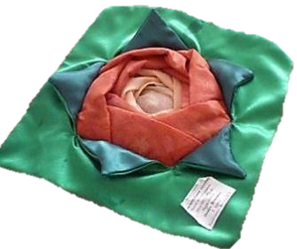
Техника складок «роза»
Автор презентации : Фролова Ирина Валентиновна преподаватель технологии МБОУ СОШ №12 г. Горно-Алтайска

Slide 2
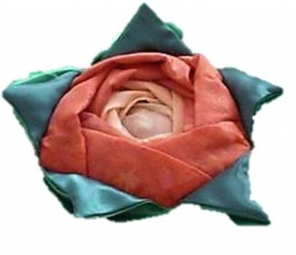
Техника складок «роза»
«Роза» требует ткани четырех цветов,
для сердцевины – кремовая,
для лепестков – бордовая,
зеленая - для листьев,
и ткань основы – по желанию.

Slide 3
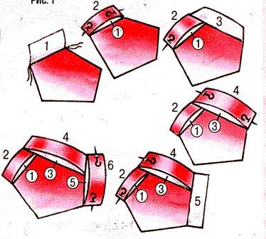
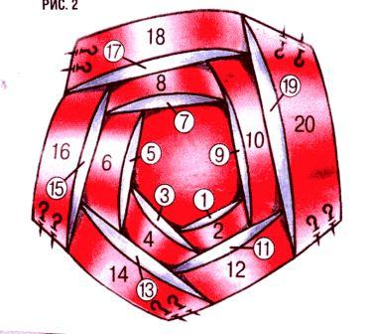

Slide 4
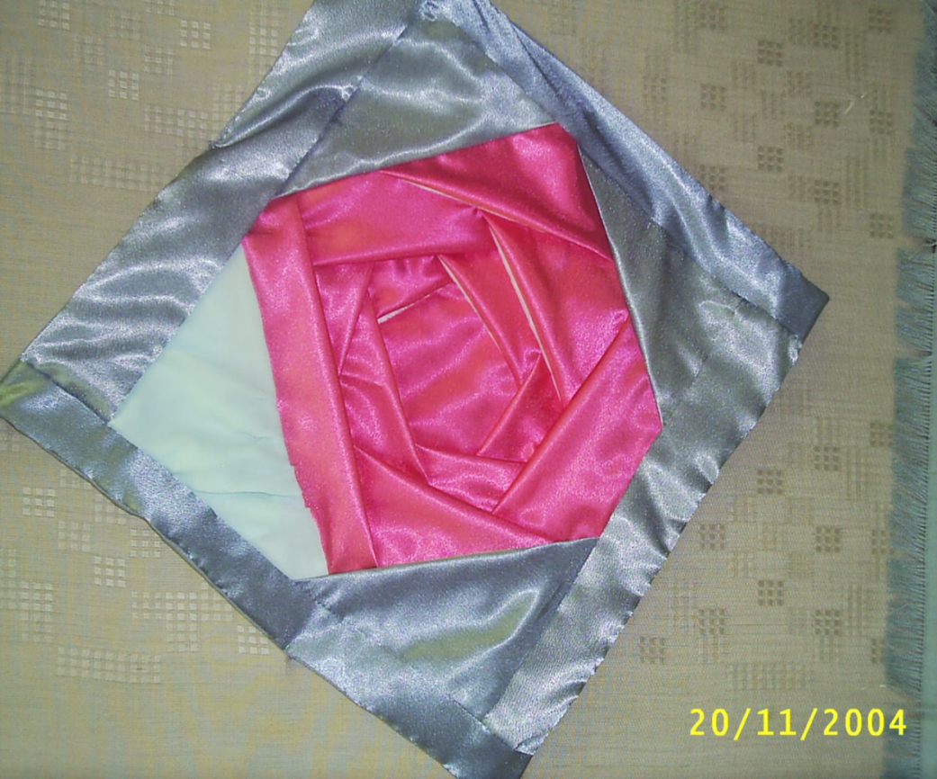
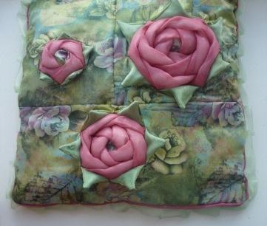
Работы учащихся

